Slide 1
Nouveau dispositif de mobilite bancaire
heure du jeudi 09/02/2017

Slide 2
Présentation du nouveau dispositif de mobilité bancaire
Le nouveau dispositif de Mobilité Bancaire prévu par la Loi Macron est entré en vigueur le 6/02/17.
OBJECTIF DU DISPOSITIF
Simplifier le changement de banque pour les clients Particuliers en automatisant les échanges de données entre les 4 principaux acteurs:
  la banque de départ (ancienne banque du client)
  la banque d’arrivée (nouvelle banque du client)
  la banque de l’émetteur
  les émetteurs (fournisseurs téléphone/énergie, impôts, employeur, S. Sociale…)
Les principales nouveautés | Les banques ont l’obligation de mettre à disposition des clients une information sur la mobilité bancaire (voir p. 17)
 | La banque d’arrivée doit obligatoirement proposer au client le service d’aide à la mobilité S’il refuse, son refus doit être tracé et le conseiller doit lui remettre des modèles de courrier pour qu’il effectue lui-même son changement de domiciliation (voir p.11)
 | Le changement de domiciliation doit être effectif en 22 jours ouvrés (=1 mois) à partir du moment où le client signe un mandat de mobilité dans sa nouvelle banque.
 | Les émetteurs ont l’obligation de prendre en compte les changements de domiciliation et d’en informer directement leur Client dans un délai de 10 jours ouvrés

Slide 3


FONCTIONNEMENT du nouveau
dispositif de mobilité bancaire
Emetteur
6
Information de l’émetteur vers le client de la prise en compte de ses nouvelles coordonnées bancaires
Mise à disposition des
nouvelles coordonnées bancaires du client
5
Transmission des nouvelles coordonnées bancaires du client
Banque de l’émetteur
4
Réception historique des opérations
3
Banque de départ
Demande historique des opérations
Banque d’arrivée
1
Demande de mobilité bancaire
particulier
2
Le client signe un mandat de mobilité dans sa banque d’arrivée afin qu’elle effectue le transfert des opérations depuis son ancien compte. Il peut aussi formaliser le souhait de clôturer son ancien compte (mais l’action reste à la main de sa banque de départ) La banque d’arrivée demande à la banque de départ de lui fournir la liste des opérations récurrentes sur les 13 derniers mois + la liste des chèques émis non débités. | 2 jrs
La banque de départ dispose de 5 jours ouvrés pour transmettre cette liste. | 5 jrs
La banque d’arrivée fournit aux banques des émetteurs les nouvelles coordonnées bancaires du client. | 2 jrs
La banque de l’émetteur informe l’émetteur des nouvelles coordonnées bancaires du client. | 3 jrs
L’émetteur informe son client de la prise en compte de ses nouvelles coordonnées bancaires. | 10 jrs
Pendant 13 mois après la clôture du compte, la banque de départ doit informer le client si des opérations se présentent sur le compte clos. | 3 jrs

Slide 4
Périmètre de la loi macron
La loi Macron concerne les clients Particuliers qui transfèrent TOUTES les opérations du compte de dépôt
de leur banque de départ vers leur banque d’arrivée (=mobilité totale).
La loi prévoit que la banque de départ transmette automatiquement les opérations suivantes à la banque d’arrivée
(sur les 13 derniers mois)
les prélèvements récurrents
les virements récurrents (= toute opération présentée au moins 2 fois au cours des 13 derniers mois)
les chèques non débités
Opérations non transmises automatiquement
par la banque de départ
(le client doit les identifier s’il souhaite les transférer)
Les échéances de Crédit immobilier et les échéances de Prêt Personnel réalisé sous Néo
Les prélèvements ponctuels (émis une seule fois par l’émetteur) et paiements par TIP SEPA (bordereau joint à une facture)
Les prélèvements d’un émetteur placé en liste noire (hors oppositions temporaire sur une ou plusieurs échéances)
Les prélèvements émis par le client
Les virements permanents ou ponctuels émis par le client
A noter : les opérations d’alimentation de comptes d’épargne réglementée sont exclues du dispositif et ne sont donc pas transmises automatiquement. Le client peut choisir de conserver ces comptes dans sa banque de départ ou de les transférer.
La loi Macron ne s’applique pas:
aux clients qui ne transfèrent qu’une partie de leurs opérations (=mobilité partielle) ;
aux clients qui transfèrent leurs opérations d’un compte joint vers un compte individuel (ex : cas de séparation) ;
aux clients professionnels et aux entreprises;
au transfert de comptes d’épargne, de dossier de crédit ou de contrats IARD.

Slide 5
lA Caisse d’Epargne, en tant que banque d’arrivée propose le service DOMILIS à tous SES Clients
Pour répondre au nouveau dispositif de Mobilité Bancaire, l’outil DOMILIS évolue à compter du 12 février.
Jusqu’à cette date, la version actuelle de Domilis DOIT être proposée aux nouveaux clients.
Le nouveau service DOMILIS permet de répondre à tous les clients :
  Les clients Particuliers concernés par la Loi Macron
  Les clients Particuliers non concernés par la Loi Macron et les clients Professionnels, qui continuent à être traités par une version de DOMILIS adaptée de la version précédente.
Particuliers
Professionnels
Mobilité complète
réglementée
Mobilité partielle
(non réglementée)
,
Hors périmètre de la loi
Hors périmètre de la loi
Exemple :
Client particulier qui transfère toutes ses opérations
Exemple :
Client particulier qui souhaite conserver son compte et des flux dans son ancienne banque
(prêt, épargne)
Exemple :
compte joint vers compte individuel ou
ou échanges avec des banques étrangères
.
Exemple :
client pro qui transfère ses comptes professionnels
Consultez les modes opératoires détaillés disponibles sur Easynet
(mots-clés: mobilité bancaire ou Domilis)
Nouveau Parcours
Domilis Réglementé
Nouveau parcours Domilis adapté à la mobilité partielle
Parcours Domilis non réglementé
(adapté de l’existant)

Slide 6
Rôle de la celca en tant que banque d’arrivée
Les principales nouveautés du process DOMILIS
Signature du mandat de mobilité par le client | L’applicatif Domilis s’ouvre depuis Mysys dès lors que le conseiller sélectionne le service dans l’offre du client (et non plus via le lien Intranet). Il fait signer au client le mandat de mobilité, qu’il archive dans le Classeur Client avec la copie de l’ancien RIB du client. Si le client change d’avis, il demande au conseiller de révoquer son mandat.
Suivi du dossier par le client et par le conseiller | Le conseiller peut suivre l’état d’avancement du dossier en ouvrant Domilis depuis Mysys (nouvelles transactions : 1307 Consultation/Modification, et 1069 Suivi (statistiques)). Le client peut suivre son dossier via DEI, rubrique « Mes demandes en cours » (le dossier reste accessible 13 mois).
Réception des informations de la banque de départ | Le conseiller et le client reçoivent un e-mail lorsque la banque de départ a transmis la liste des opérations récurrentes du client. Le client doit vérifier sur DEI l’exhaustivité des opérations identifiées car certaines peuvent ne pas être transmises (crédits immo/alimentation compte d’épargne/opérations non concernées par la loi). Il peut alors ajouter lui-même des émetteurs.
Remise en place des virements permanents | A compter de la réception de ce mail, le conseiller dispose de 5 jours ouvrés pour contacter le client et remettre en place les virements permanents émis par le client le cas échéant.
Prélèvements récurrents | La plupart des prélèvements récurrents sont transférés automatiquement. Toutefois, comme indiqué en p. 4, certaines opérations ne sont pas transférées automatiquement. Le client et le conseiller de la banque de départ doivent se rencontrer pour effectuer le transfert ou non de ces opérations.

Slide 7
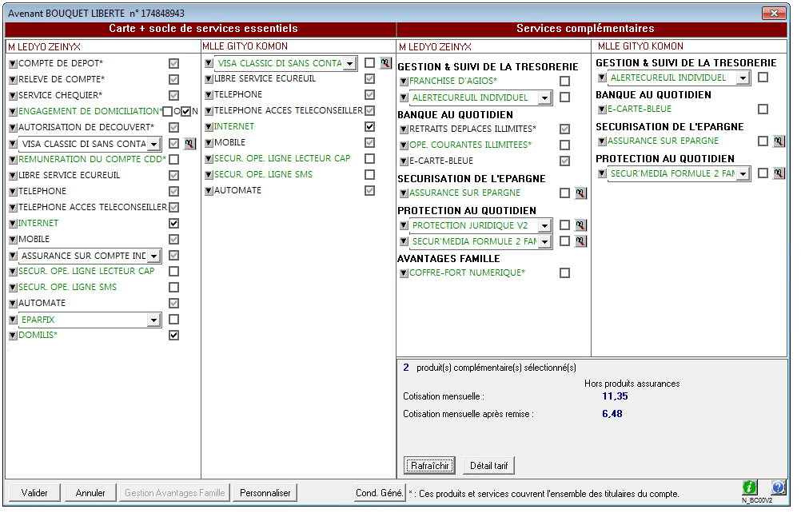
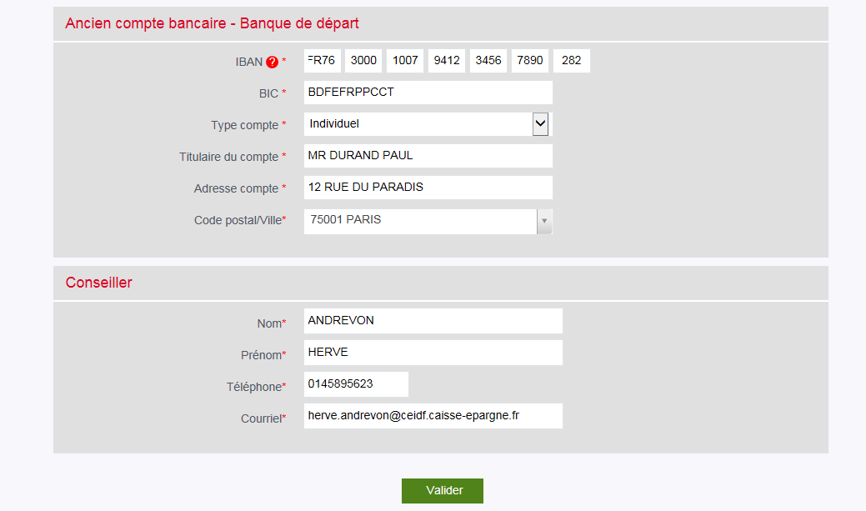
ZOOM sur l’étape de signature du mandat
Deux services apparaissent :
DOMILIS
REFUS DOMILIS
En création d’offre, le Conseiller doit obligatoirement sélectionner l’un des deux services pour tracer le choix du Client dans les Conditions Particulières de l’offre.
Si le service DOMILIS est sélectionné, cliquer sur le
bouton « Rafraichir » puis « Valider »
=> Routage vers l’écran DOMILIS
REFUS DOMILIS
  Le client doit impérativement fournir le RIB de son ancienne banque. Il permet au conseiller CELCA de saisir toutes les informations obligatoires suivantes:
  L’IBAN (le BIC est déduit automatiquement)
  Le type de compte (individuel, joint, indivision), nécessaire pour déterminer l’éligibilité à la mobilité réglementée
  Le titulaire du compte nécessaire pour déterminer l’éligibilité à la mobilité réglementée (sans faute de frappe pour éviter le rejet de la demande)
  L’adresse postale

Slide 8
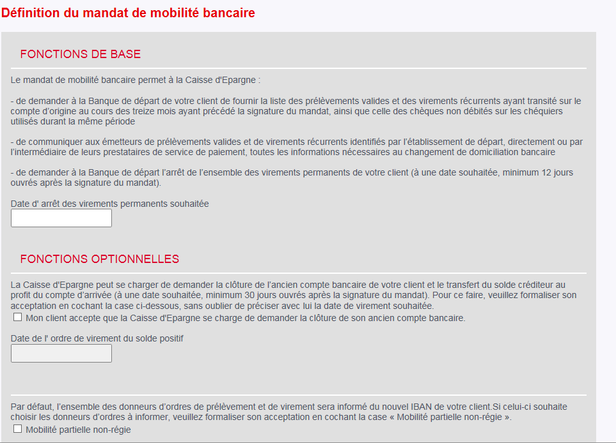
ZOOM sur l’étape de signature du mandat
Le mandat de Mobilité réglementée contient 2 parties :
Le volet obligatoire
Renseigner la date d’arrêt des virements permanents, au minimum 12 jours ouvrés après la signature du mandat
Un contrôle de date est effectué par l’application lors de la saisie.
Le volet optionnel
Cochez la case et renseigner la date si le Client souhaite clôturer son compte dans la banque de départ. Il s’agit ici de formaliser la demande, mais la clôture n’est pas automatique, c’est au conseiller de la banque de départ de l’effectuer).
Tous ses émetteurs de virements et prélèvements seront informés de son changement de domiciliation.
Si le Client souhaite choisir la liste des émetteurs à informer de son changement de domiciliation, cochez Mobilité Partielle non régie. Le compte dans la Banque de départ ne doit pas être clôturé.
Le Client choisit entre Mobilité Totale et Mobilité Partielle
Documents à archiver dans le Classeur client:
le mandat de mobilité signé
la copie du RIB de la Banque de Départ

Slide 9
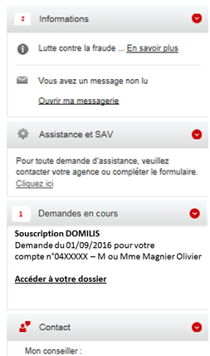
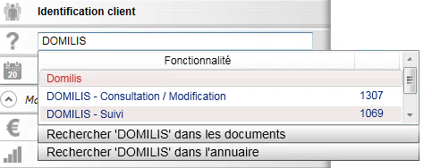
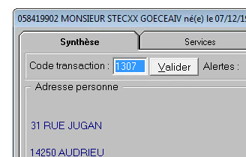
Accès au dossier DOMILIS
par le Conseiller et le client
CONSEILLER
CLIENT
A compter du 20/02
Le Client accède à son dossier DOMILIS dans son espace personnel de banque à distance, « Ma synthèse », rubrique « Demandes en cours ».
2 nouveaux points d’entrée Mysys (hors Offre) :
  DOMILIS – Consultation / Modification (code transaction 1307)
  DOMILIS – Suivi (code transaction 1069) : accès au module de statistiques
Le dossier DOMILIS est accessible pendant 13 mois, à compter de la date de signature du mandat
Pour accéder au dossier d’un client, le conseiller utilise la transaction 1307 depuis la synthèse du client.

Slide 10
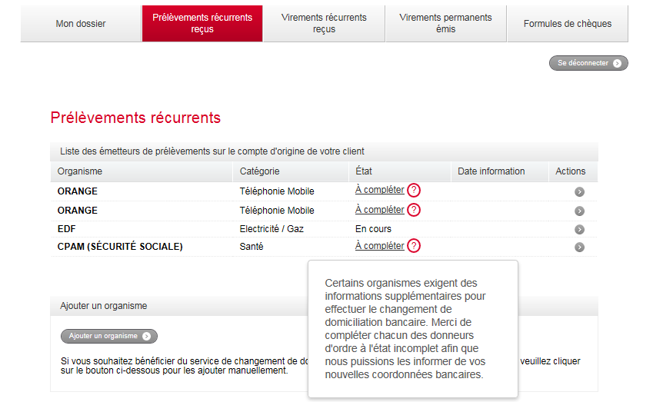


suivi du dossier client dans dei
Lorsque la banque de départ a transmis la liste des opérations récurrentes à la banque d’arrivée, le conseiller et le client sont avertis par e-mail.
Le Client DOIT vérifier l’exhaustivité des opérations transmises depuis DEI.
Si l’émetteur est joignable par les flux automatiques, alors le changement de domiciliation du Client est envoyé via la banque de l’émetteur.
Si l’émetteur n’est pas joignable par les flux automatiques, alors le changement de domiciliation du Client doit être envoyé directement à l’émetteur
(via DOMILIS existant)
Le Client doit alors compléter son dossier depuis cet écran.
Si un émetteur manque à la liste, le Client peut l’ajouter manuellement.

Slide 11
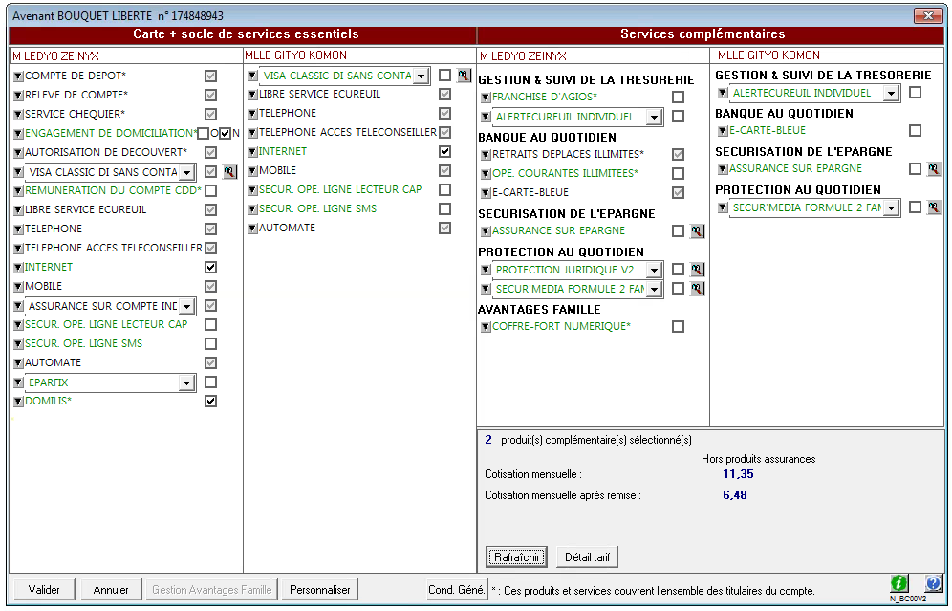
Si le Client refuse DOMILIS
Si le Client ne retient par la proposition du dispositif d’aide à la Mobilité Bancaire, le Conseiller a l’obligation :
  de sélectionner le service « REFUS DOMILIS » à la création de l’offre bancaire sur Mysys pour que le choix du client apparaisse dans les Conditions Particulières de l’offre qui seront signées par le client
  d’inviter le client à vérifier s’il a émis des chèques non encore débités
  de lui remettre les 3 modèles de courrier ci-dessous (par mail ou papier)
REFUS DOMILIS
Destinataires du courrier | DISPONIBLES SOUS AGIL A COMPTER DU 13/02/2017 (réf exacte à venir)
Ses émetteurs de virements/prélèvements | BAN – MOBILITE BANCAIRE – MODELE LETTRE A ENVOYER AUX EMETTEURS
Sa banque de départ pour signifier l’arrêt des virements permanents émis | BAN – MOBILITE BANCAIRE – MODELE LETTRE DEMANDE ARRET DES VIREMENTS PERMANENTS
Sa banque de départ pour solliciter la liste des opérations récurrentes au cours des 13 derniers mois | BAN – MOBILITE BANCAIRE – MODELE LETTRE DEMANDE LISTE DES OPERATIONS
Ces courriers sont également disponibles sur le site Caisse d’Epargne, sur la page Service d’aide à la Mobilité

Slide 12
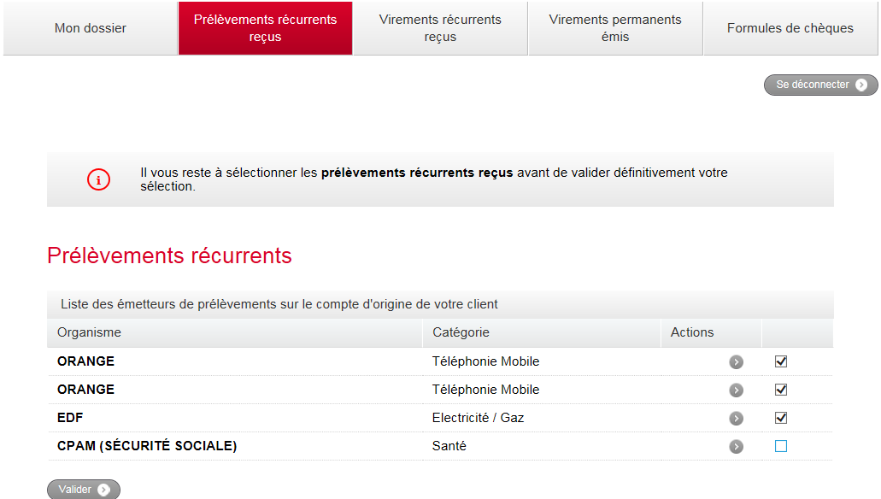
Process domilis dans le cas
d’une mobilité partielle
Lorsque le client choisit de ne transférer qu’une partie de ses opérations:
  Les étapes de création du mandat et de transmission d’une demande à la banque de départ sont identiques à celle du process de mobilité totale.
  Lorsque la banque de départ transmets la liste des opérations, le client se connecte à son dossier sur DEI et décoche les émetteurs qu’il ne souhaite pas transférer. Il peut également ajouter des émetteurs s’il le souhaite.
  Le process est ensuite identique à celui de la mobilité totale.
Par défaut, tous les émetteurs sont cochés.
Le Client décoche les émetteurs qu’il ne souhaite pas informer de son changement de domiciliation

Slide 13
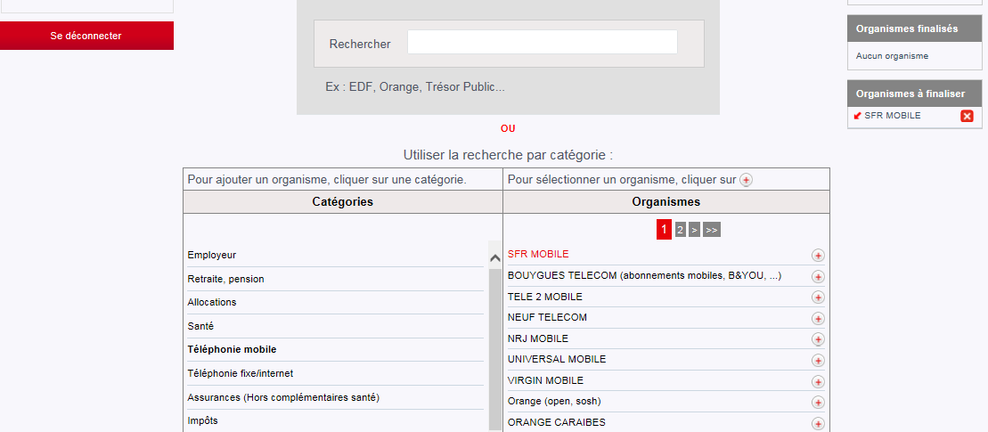
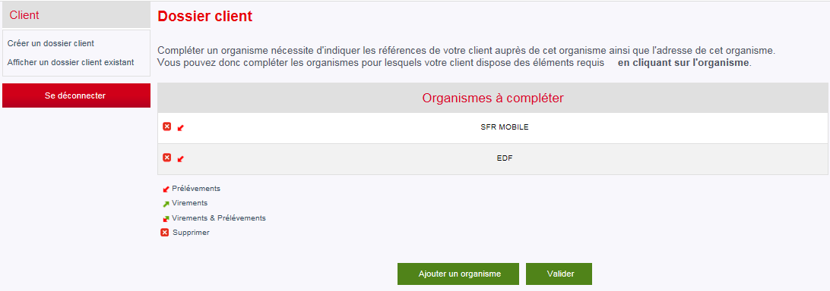
Process domilis pour les clients
Non concernés par la loi
Pour les clients non concernés par la loi (ex: compte joint vers compte individuel) et les clients PROS,
la nouvelle version de Domilis est adaptée de la version précédente.
Ecran Domilis existant relooké
A l’ouverture du compte bancaire, le conseiller sélectionne le service Domilis. L’applicatif s’ouvre directement depuis Mysys.
Il créer un dossier Domilis pour son client, et sélectionne avec lui les premiers émetteurs s’il dispose des justificatifs nécessaires, puis clique sur valider.
Il incite le client à compléter les autres organismes depuis chez lui sur Internet.
  Accès via DEI pour les Particuliers
  Accès via le lien internet envoyé par e-mail pour les Pros.
Puis il édite et fait signer au client le mandat en 2 exemplaires, puis l’archive dans Classeur Client.
Pour les comptes PROS: accès disponible d’ici 2 semaines. Dans l’attente, accès habituel via Intranet

Slide 14
Rôle de la celca en tant que banque de départ
COTE CLIENT | COTE CONSEILLER
Le client signe un mandat de mobilité dans sa nouvelle banque. ⇨ La CELCA reçoit une demande pour fournir la liste des opérations récurrentes (traitement automatique Mysys). | Le conseiller est informé par la GERC dès l’arrivée d’une demande d’information de la Banque d’Arrivée
Le client reçoit un SMS ou message MSI (ou courrier) de la CELCA pour l’avertir qu’une demande de mobilité a été reçue. - Sans manifestation du client, le processus se poursuit - S’il s’y oppose ou change d’avis, il contacte son conseiller. | Si le client change d’avis : le conseiller peut, dans un délai de 5 jours après signature du mandat, rejeter la demande en accédant au dossier de mobilité du client depuis le PCM (transaction 1307 depuis la synthèse client). Il fait signer au client le bordereau de refus en 2 exemplaires. L’un est remis au client, le second est archivé dans Classeur Client.
A J+5 après signature du mandat, le client reçoit un SMS ou message MSI (ou courrier) de la CELCA pour l’inciter à contacter son conseiller. | A J+5, le conseiller est informé par la GERC d’une action à effectuer : il doit rapidement contacter son client
CE RDV EST INDISPENSABLE : il permet au client et au conseiller de vérifier l’exhaustivité de la liste des opérations à transférer avant que le compte ne soit clôturé (voir p. suivante) ATTENTION : des échéances de crédit immo ou de Prêt Perso sous Néo, des versements automatiques sur des comptes d’épargne, ou d’autres opérations non concernées par la loi peuvent ne pas être automatiquement transférées. Le conseiller doit effectuer le changement de domiciliation en accord avec le client. Il ne s’agit pas d’une action de rétention du compte du client. Il a déjà ouvert un compte de dépôt dans une autre banque, il convient donc de mettre en place une relation de client distancié équipé en Crédit/Epargne/Assurance et prévoyance s’il conserve ces produits en CELCA.
Pendant 13 mois après la clôture du compte, le client reçoit un SMS ou message MSI (ou courrier) de la CELCA si une opération se présente sur son compte clos (chèque, virement ou prélèvement)

Slide 15
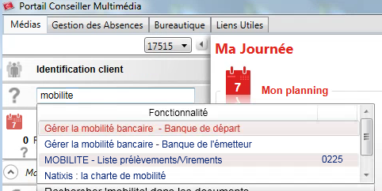
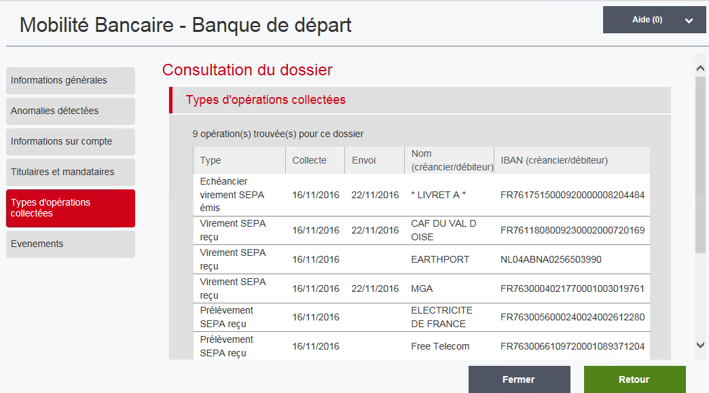
Accès au dossier par le conseiller
  Le Conseiller CELCA accède au dossier de Mobilité de son client
Pour accéder au menu Mobilité banque de départ : taper « mobilité » dans la barre de recherche et sélectionner « Gérer la mobilité banque de départ »
  Il peut consulter la liste des opérations qui sont transmises ou non à la banque d’arrivée
Opérations transférées
Opérations NON transférées

Slide 16
A noter
L’évolution de DOMILIS n’entraine pas de modification des offres liées aux bons d’achat ISILIS
  Depuis 2013, la CELCA offre 50 € de bons d’achat aux nouveaux clients qui souscrivent au service Domilis et domicilient au moins 3 organismes
  La CELCA offre également des bons d’achat au parrain et au filleul dans le cadre du parrainage.
  Le process est toujours géré par Isilis
  Supports à votre disposition (mis à jour prochainement avec les nouveaux écrans)
    Cadomilis
    Parrainage
Rappel sur le découvert négocié DOMILIS
  Les clients Particuliers et Professionnels peuvent bénéficier d’un découvert négocié de 3 mois à 0% pour éviter les agios pendant la période de transfert des opérations.
  L’octroi s’inscrit dans le cadre du schéma délégataire du découvert négocié, et dans la limite de 21 500 €.
    Pour les particuliers: transaction 0112, puis sélection du découvert « Domilis »
    Pour les pros, le barème à appliquer est le TF 000569

Slide 17

Supports de communication
Supports à destination des commerciaux:
  Note d’information DMA-INF/17.020 (mise à jour le 8/02/17)
  Modes opératoires « Domilis – Mobilité bancaire » : disponibles sous Easynet (mots-clés: mobilité bancaire ou Domilis)
  Rubrique Domilis dans la rubrique des commerciaux > marché des particuliers > bancarisation > Domilis
  Procédure ARIS « Créer un dossier DOMILIS » (en cours de mise à jour)
Service d’assistance Domilis
dédié aux conseillers :
 01 70 39 25 43
 domilis@domiciliationbancaire.fr
Hotline Domilis dédiée aux clients :
0 811 65 12 10 (0,05 €/appel + prix appel)
Informations à disposition des clients:
  Fiche produit Domilis, à envoyer par mail ou à imprimer sur demande du client :
    Particuliers : rubrique des commerciaux > espace Parts > marché des particuliers > bancarisation > Domilis > Fiche produit Domilis_Mobilité bancaire 2017
    Professionnels : rubrique des commerciaux > espace Pros > Bancarisation / Monétique > Mobilité bancaire
  Pages produit DOMILIS et Service d'aide à la mobilité sur le site Caisse d’Epargne:
    avec accès au GUIDE DE LA MOBILITE BANCAIRE publié par la FBF
    avec accès aux 3 modèles de courriers qui permettent au client d’effectuer lui-même la démarche

Slide 18

N°124 8 février 2017
ACTIONS – FICHIERS A TRAITER
EPARGNE – Modification des délégations commerciales
EPARGNE – Loi Eckert
EPARGNE – Inscriptions webex Selectiz GC
EPARGNE – Bilan des fonds – gammes « Sélection »
EPARGNE – Taux assurance Vie Crédit Mutuel et autres concurrents
PERSONNES PROTEGEES – Film Tutelle
CREDIT CONSOMMATION – Baisse des barèmes
CREDIT CONSOMMATION – Modification du montant minimum des Prêts Personnels
BANCARISATION – Nouveau dispositif de Mobilité bancaire (Loi Macron)
MARCHE DES PROFESSIONNELS – Outil de renégociation Crédit Pro
MARCHE DES PROFESSIONNELS – Fiche de préparation de RDV PRO
MARCHE DES PROFESSIONNELS – Nouveautés PNF
MARCHE DES PROFESSIONNELS – Mailing Crédit-Bail
DISTRI – Automates : Automates : Objectif qualité zéro défaut
Pour accéder à l’essentiel du marketing, cliquez ici

Slide 19
annexe
heure du jeudi 09/02/2017

Slide 20
Parcours domilis en fonction des cas clients
Client éligible à la Mobilité Réglementée
Client non éligible à la Mobilité Réglementée
Mobilité Complète
Mobilité partielle
Sélection des premiers émetteurs en agence avec le conseiller
Signature du mandat
Signature du mandat
Le Choix du canal de collecte des informations Client (Internet à privilégier
Envoi automatique d’une demande à la Banque de départ
Signature du mandat
Réponse de la banque de départ
non réponse ou réponse négative
Le Client indique sur DEI les émetteurs à informer.
(S’il ne complète pas son dossier, il est relancé automatiquement par mail)
Mail Client +
Mail Conseiller
Mail Client +
Mail Conseiller
Le Client et le Conseiller consultent la liste des virements/prélèvements, des virements permanents et des chèques. Le client peut ajouter des émetteurs
Les informations sont transmises aux émetteurs dans un délai de 5 jours ouvrés
Le Client et le Conseiller remettent en place les virements permanents émis
Mobilité Complète :
envoi d’un flux Domilis à l’émetteur ou à sa Banque
Mobilité Partielle:
le Client choisit sur DEI les émetteurs à informer :
envoi d’un flux Domilis à l’émetteur ou à sa banque

